Slide 1
多媒体制作

Slide 2
四、多媒体制作
图像
照片拍摄
图像编辑
视频
视频拍摄
视频编辑
格式转换

Slide 3
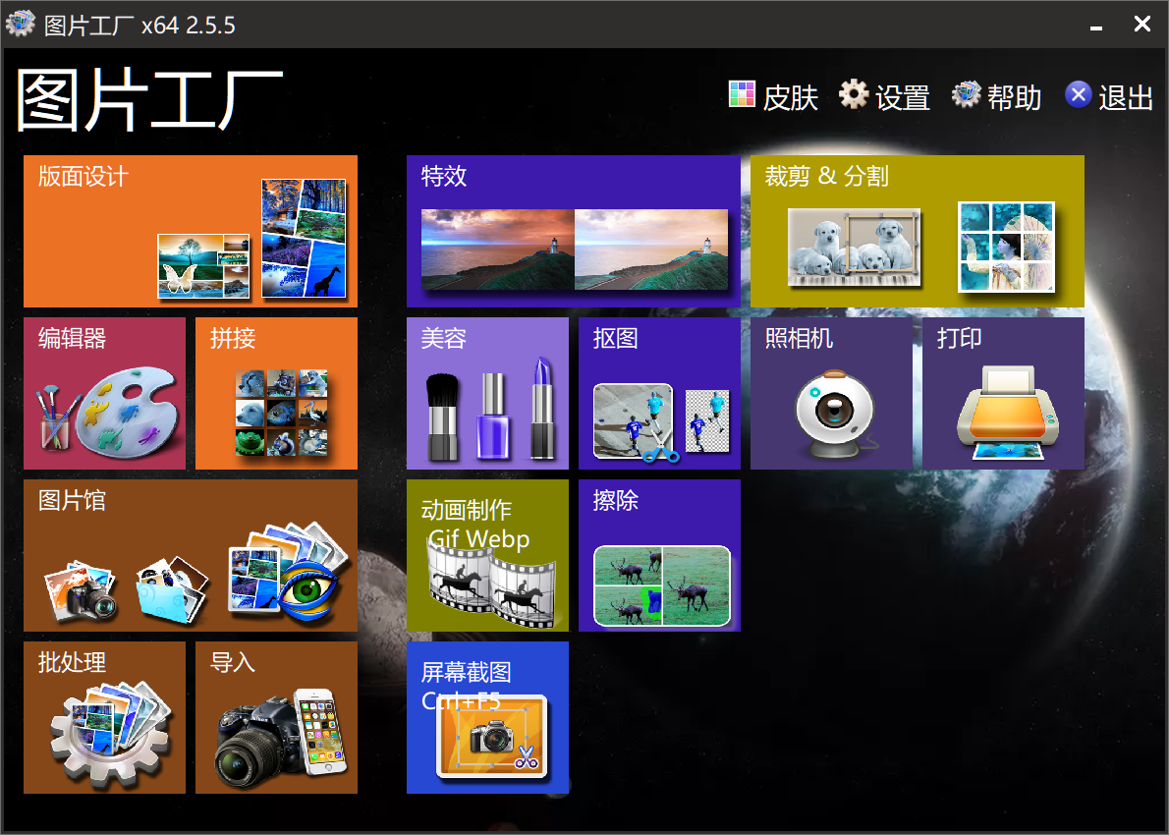
拍照
手机拍照，文档识别
扫描：扫描大师
拍照识字：百度汉语
“图片工厂”软件

Slide 4
软硬件准备
拍照手机
EV录屏 https://www.ieway.cn/
剪映 https://lv.ulikecam.com/?_s=4
格式工厂 http://www.pcgeshi.com/

Slide 5
格式工厂
Notes:
格式工厂不需要注册、不收费，可直接使用！

Slide 6
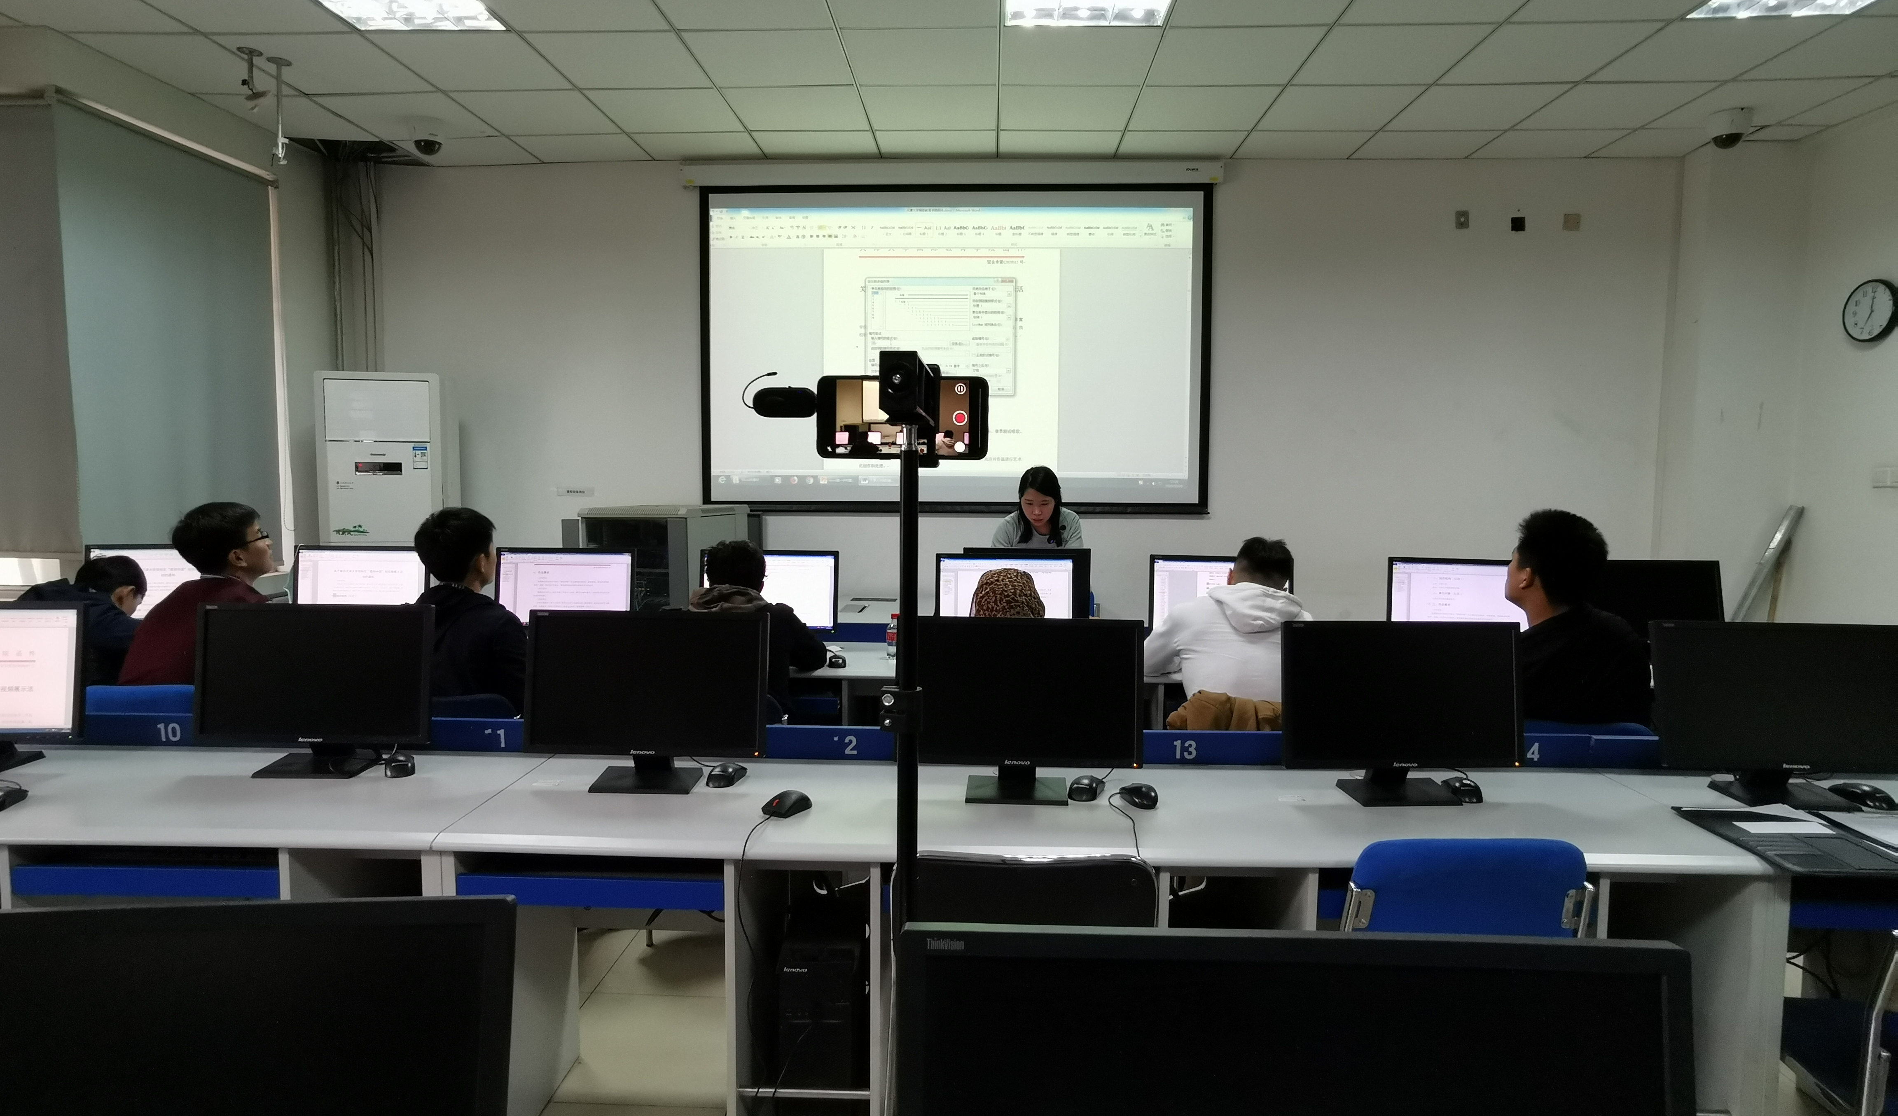
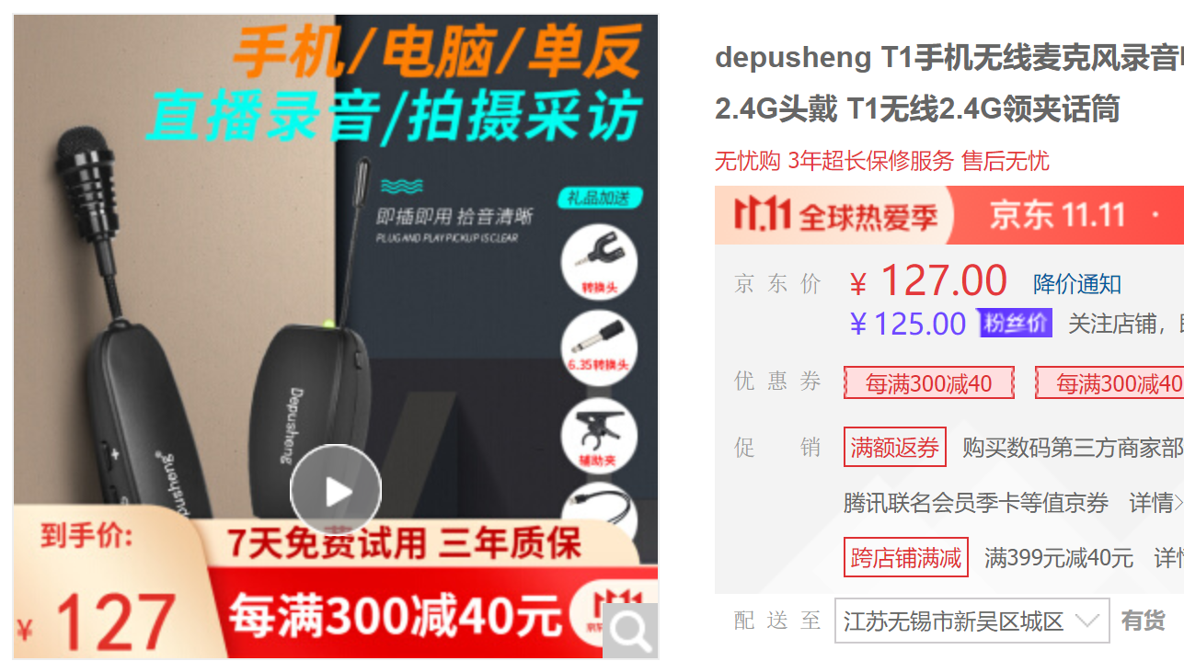
1.视频拍摄
手机拍摄视频
手机后镜头拍摄
手机前镜头自拍

Slide 7
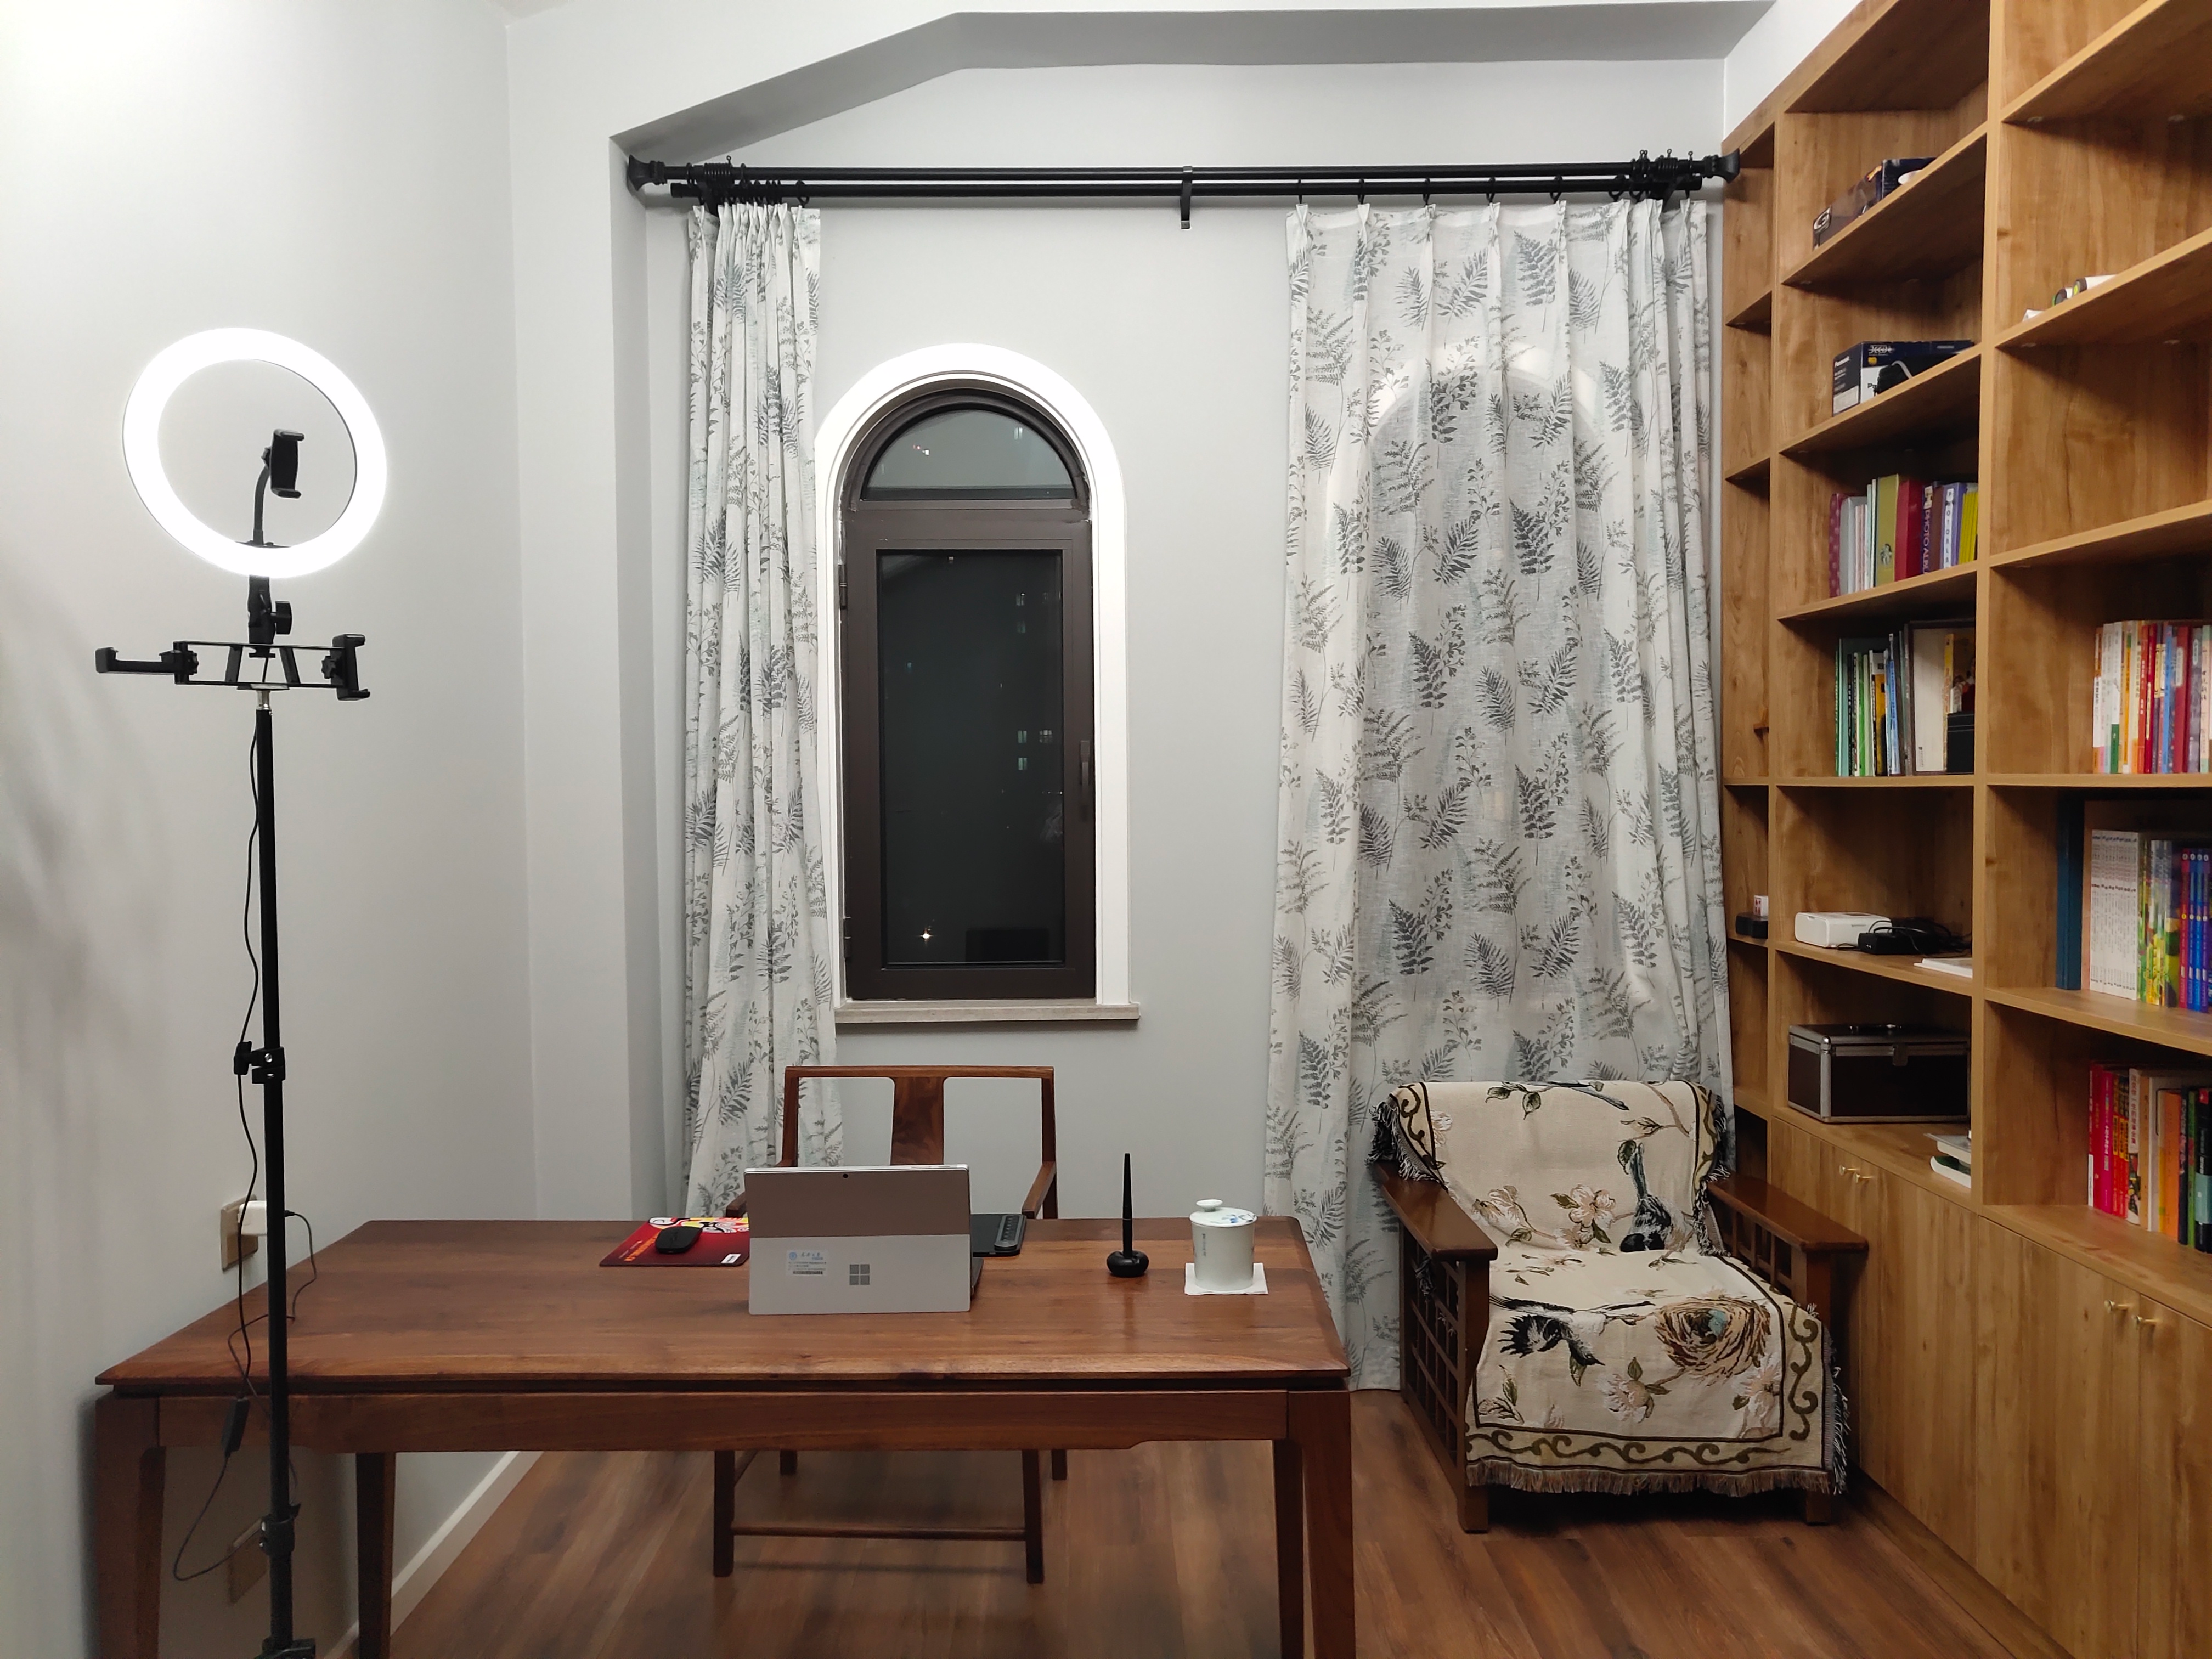
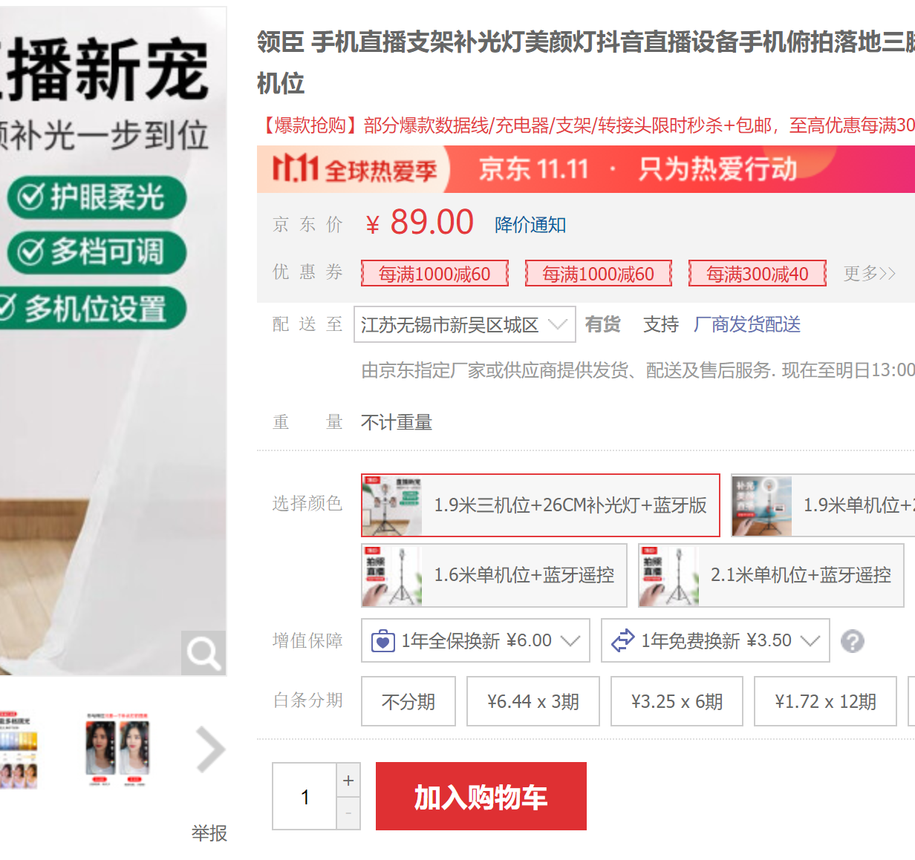
自拍

Slide 8
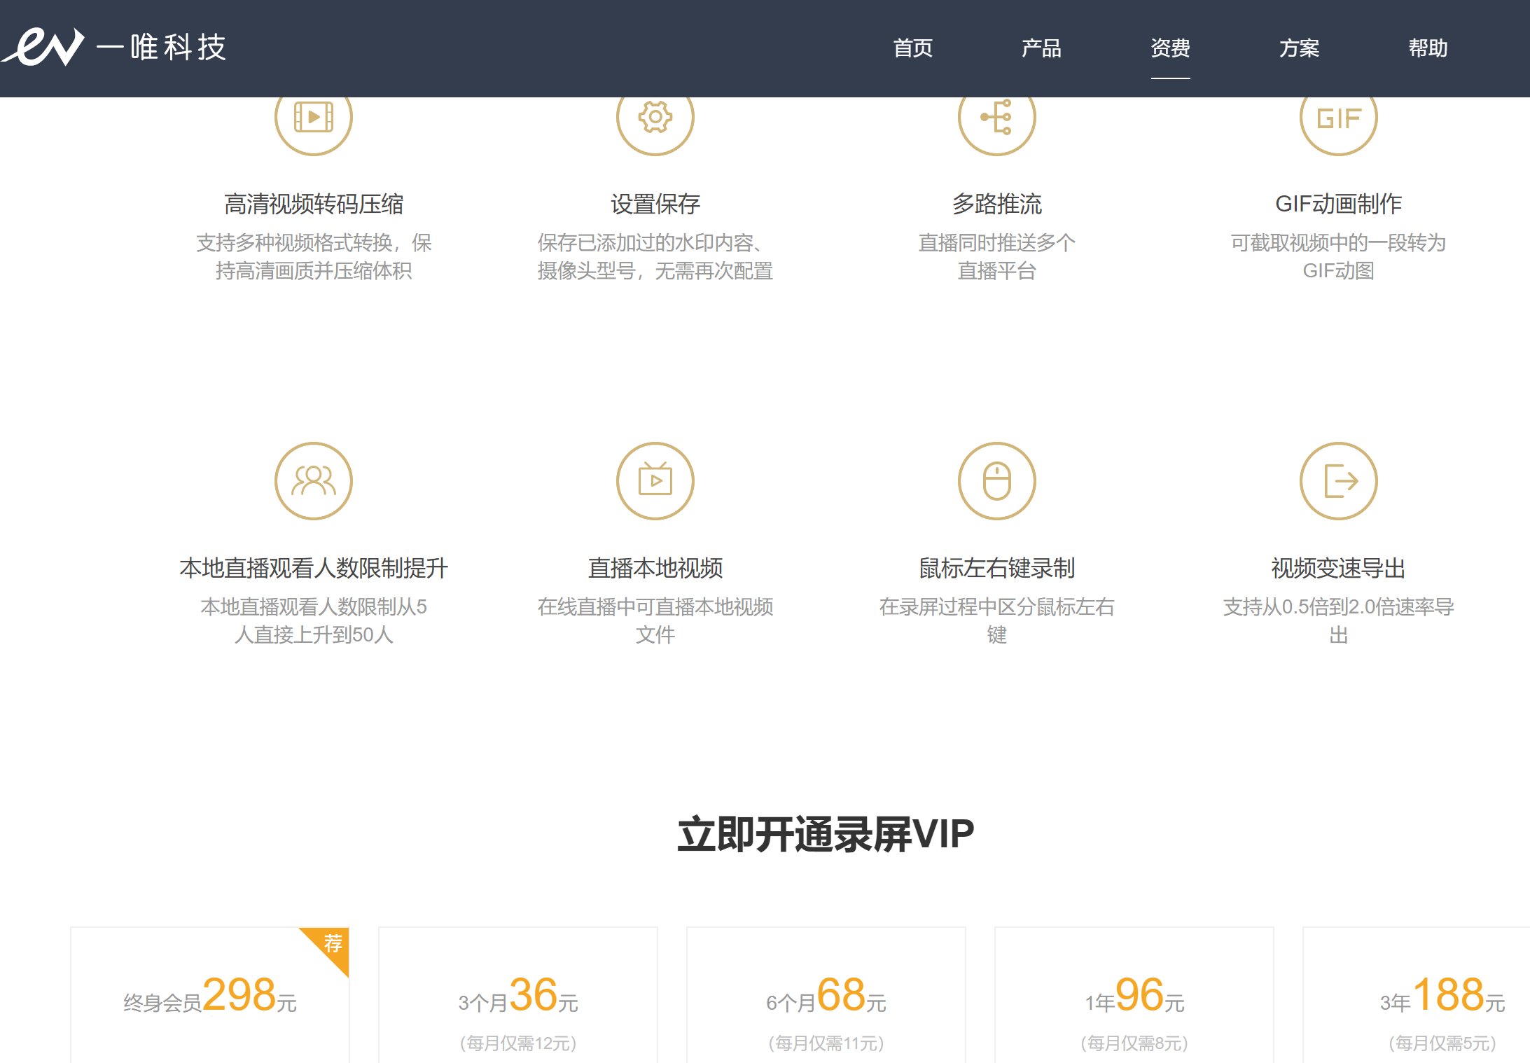
EV录屏
Notes:
界面字体显示问题

Slide 9
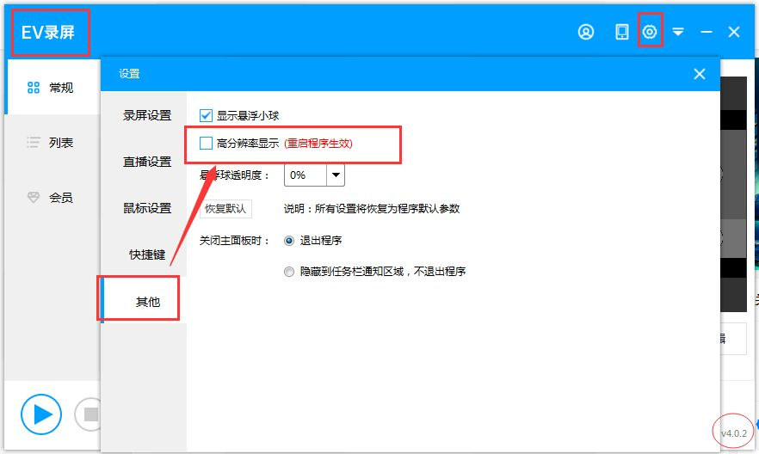
EV录屏（设置——高分辨率显示）
Notes:
界面字体显示问题

Slide 10
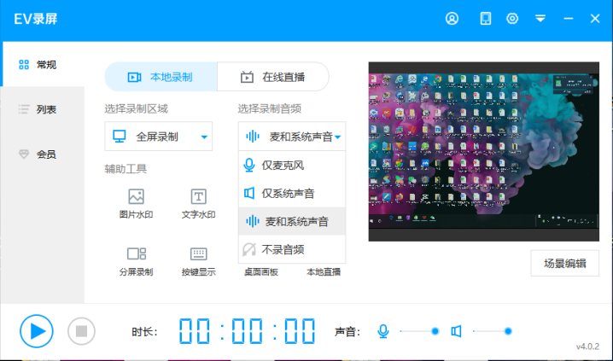
EV录屏
Notes:
界面字体显示问题

Slide 11
2.视频编辑
格式转换
剪映

Slide 12
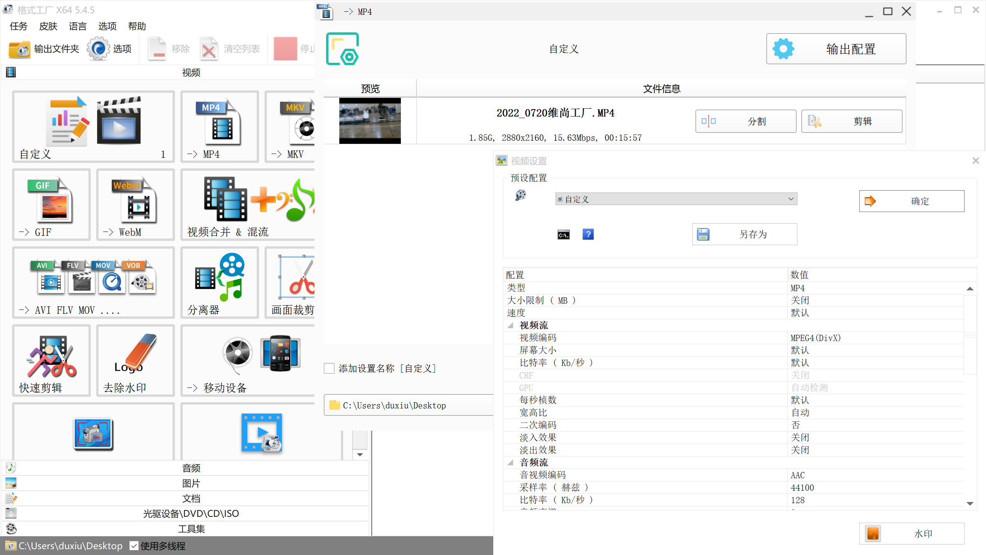
(1)视频格式转换（格式工厂软件）
Notes:
常利用比特率衡量声音和视频文件质量。例如，音频文件中：8kb/s通话质量，32kb/s中波广播质量，96kb/sFM广播质量，128kb/s普通MP3质量，1411kb/s16位CD质量

Slide 13
常用参数
视频流
编码格式
比特率
每秒帧数
屏幕大小
音频流
编码格式
采样率：每秒钟的采样次数
比特率：目前主流的比特率是128以上
根据奈魁斯特(NYQUIST)采样定理，用两倍于一个正弦波的频率进行采样就能完全真实地还原该波形。44.1K。
音频文件中：8kb/s通话质量，32kb/s中波广播质量，96kb/sFM广播质量，128kb/s普通MP3质量，1411kb/s16位CD质量
Notes:
比特率的高低直接影响了歌曲的音质好坏．比特率越高．歌曲的音质才好．目前主流的比特率是128以上．比特率低于128的歌曲．音质都比较一般．所以很多人下载歌曲时．都会选择比特率比较高的歌曲
比特率是指每秒传送的bai比特(bit)数。单位为 bps(Bit Per Second)，比特率越高，传送的数据越大。

Slide 14
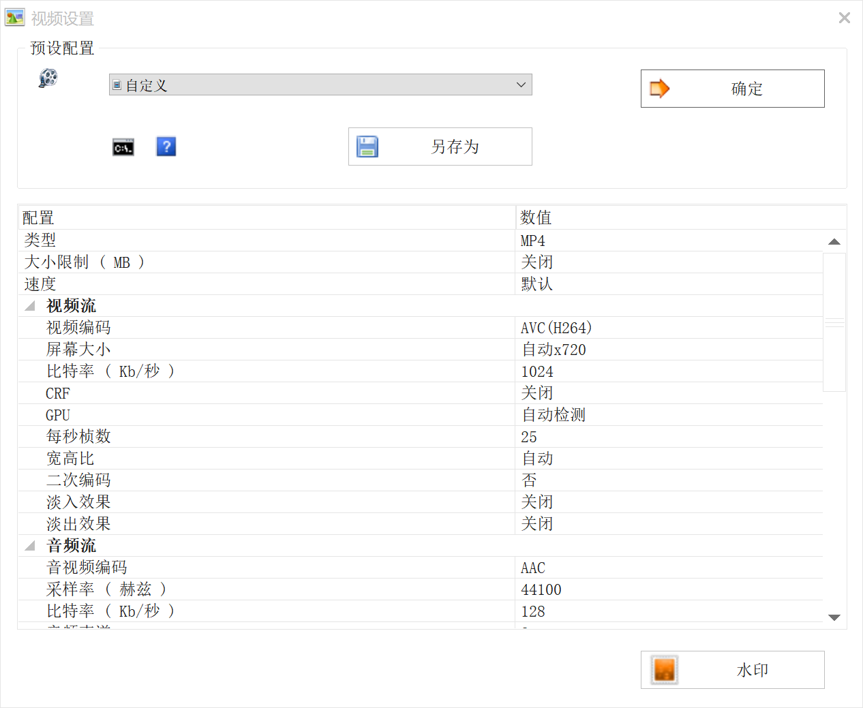
(1)视频格式转换（格式工厂软件）

Slide 15
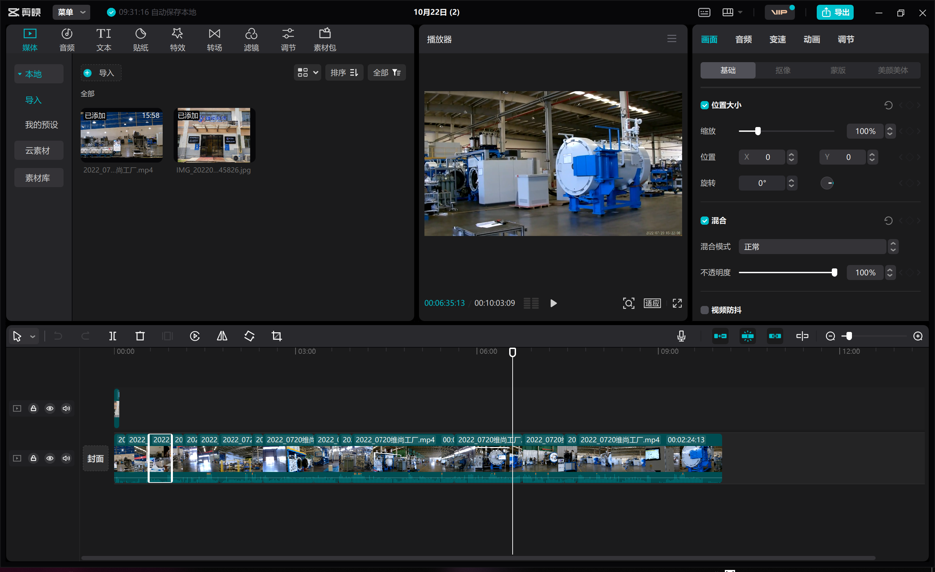
(2)剪映
分割（基本动作）
删除
裁剪
静音
分离音轨
添加声音
录音
添加转场
调速（分段编辑）
音频降噪
视频防抖（防抖等级）
Notes:
视频防抖，处理的时间比较长。分段处理的

Slide 16
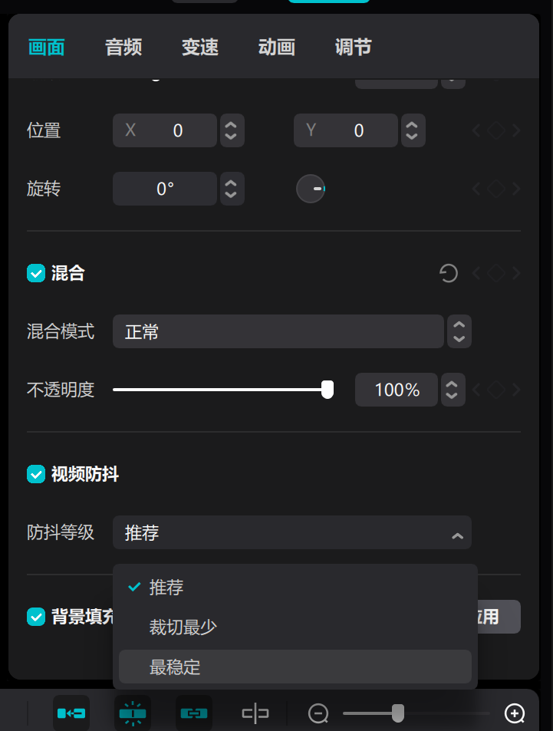
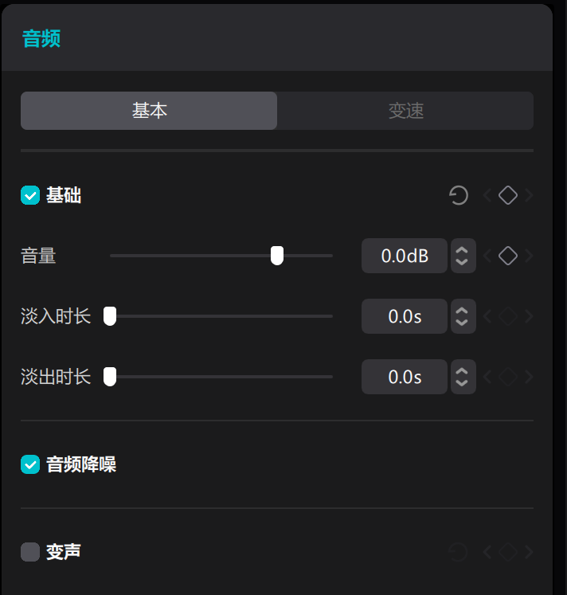
(2)剪映
分割（基本动作）
删除
裁剪
静音
音量调整
分离音轨
添加声音
录音
添加转场
调速（分段编辑）
音频降噪
视频防抖（防抖等级）
Notes:
视频防抖，处理的时间比较长。分段处理的

Slide 17
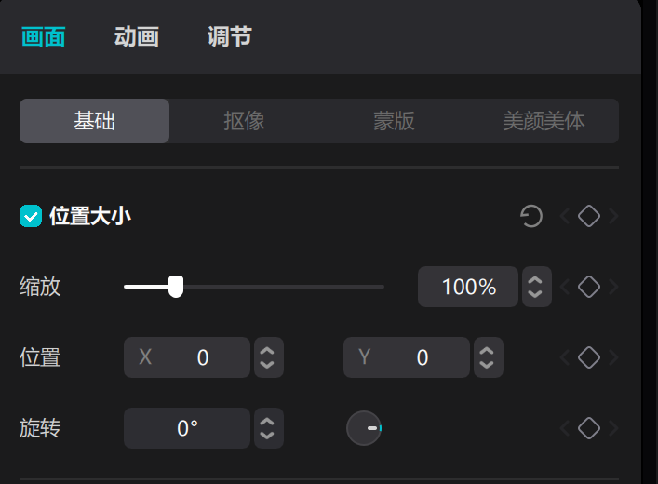
旋转
如果拍摄的视频不是水平的，如屏幕、文字是斜的，这时候可以通过画面的旋转进行矫正。

Slide 18
图片处理
添加图片
特效——基础——镜头变焦
如果拍摄的视频，距离比较远、文字显示不清晰，或者觉得拍摄的范围不合适，，这时候可以通过画面的缩放、裁剪进行矫正。

Slide 19
视频编辑小结
添加转场
分离音轨
语音调速：语速过快的视频
静音：口误
添加图片、文字、装饰等：修改错误
旋转视频：拍摄不水平
导出视频
格式转换

